Slide 1
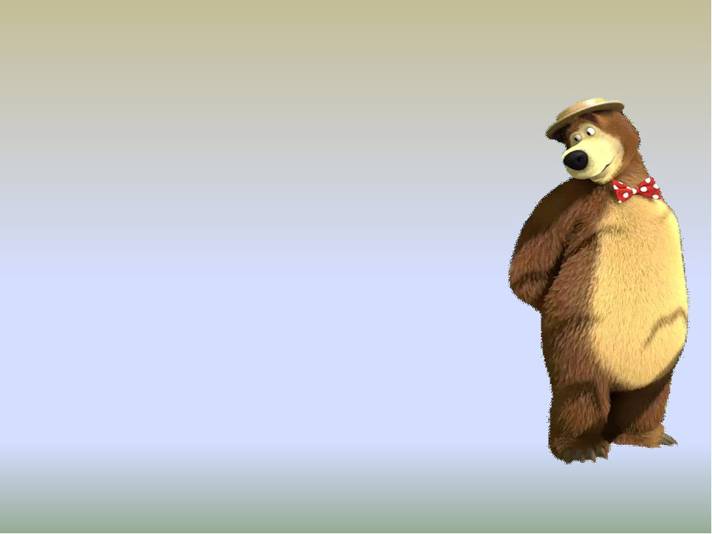
Совместное занятие родителей и детей группы раннего возраста по развитию сенсорных эталонов «Мишка- шалунишка».
Подготовила воспитатель Шишкина Н. С. МБДОУ № 23

Slide 2
Цель: гармонизация детско-родительских отношений через игровое взаимодействие родителей с детьми.
Задачи:
-познакомить детей с красным и синим цветом, учить их группировать;
-развивать мелкую моторику, учить нанизывать бусины на проволоку;
-учить группировать предметы двух величин- большие и маленькие;
-развивать творческие способности в процессе аппликации в технике «Бумажная пластика»;
- воспитывать доброжелательное отношение между сверстниками, желание помогать друг другу;
-обучать простым музыкально- ритмическим движениям.

Slide 3
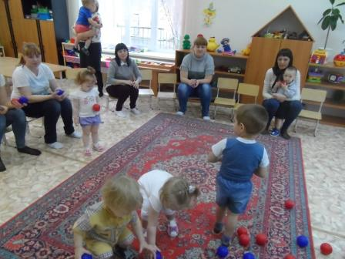
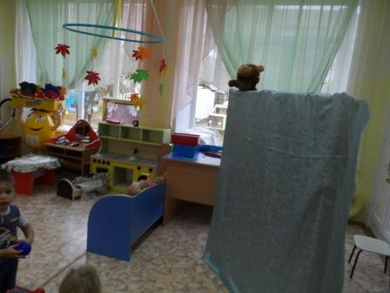
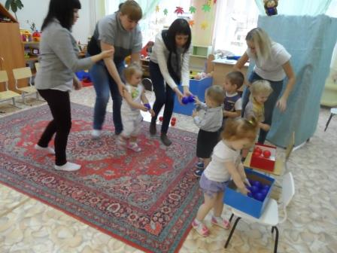
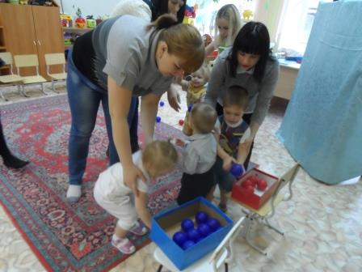
Малыши с мамами пришли в группу, где разбросаны шары .
Мишка признался, что это он похулиганил в группе. Шары красного и синего цвета лежали в коробках соответствующего цвета. Ребятки поиграли с шарами и разложили их правильно по цветам.

Slide 4
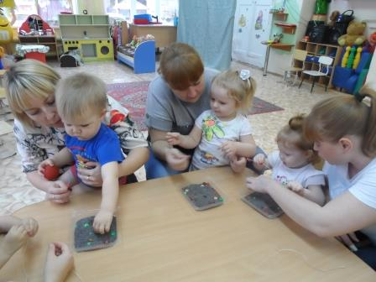
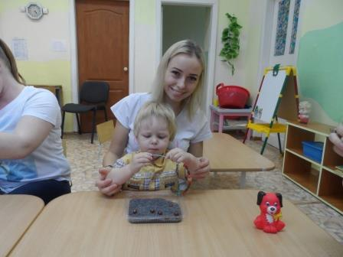
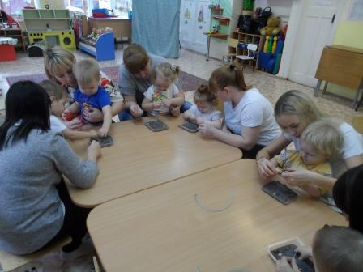
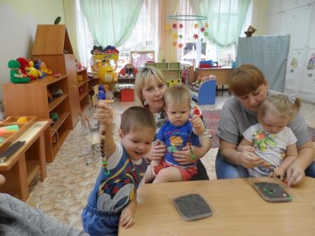
Мишка признался, что ещё он порвал у кукол бусы и просыпал их в песочке.
Малыши с мамочками доставали из песка бусины и нанизывали их на нитку.
Мишка поблагодарил всех и извинился. Он понял, что так себя в гостях
вести нельзя!

Slide 5
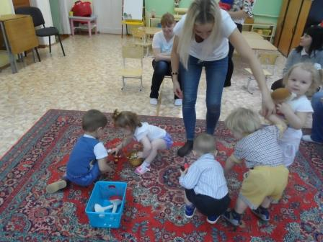
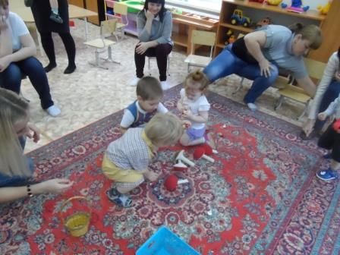
Мишка проголодался. А малыши угостили его грибочками, собрав их по
величине: большие- в большую корзинку, а маленькие- в маленькую.

Slide 6
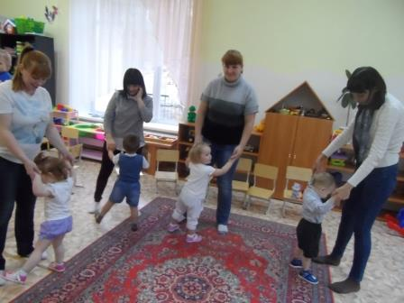
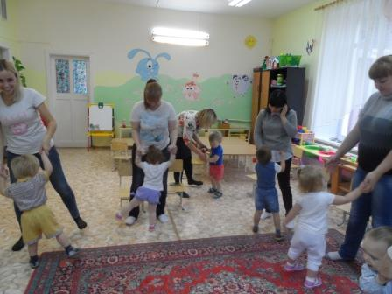
Мишка любит танцевать и пригласил мамочек и ребят на танец.

Slide 7
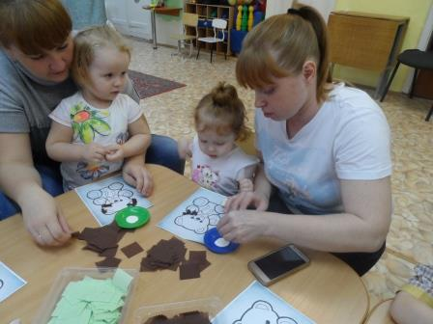
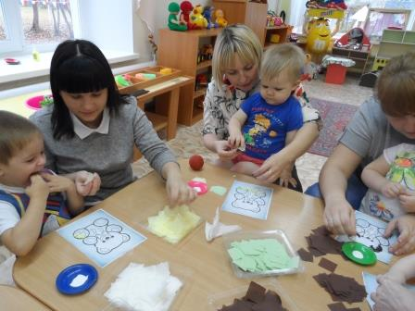
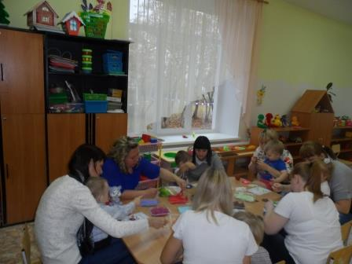
А мы решили сделать мишке подарок: его портрет в технике «Бумажная пластика». Мамы и малыши очень старались. Мишке очень понравилось.

Slide 8
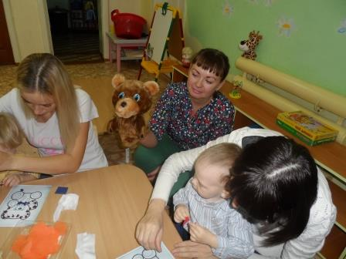
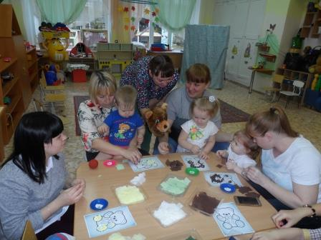
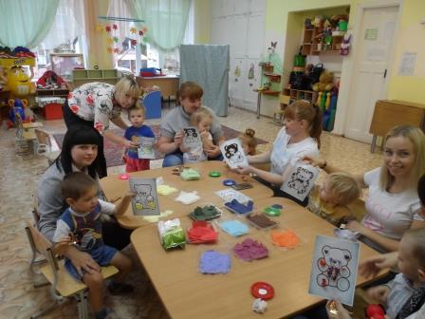
Мишка угостил всех конфетками и обещал больше не хулиганить.

Slide 9
Вывод: В настоящее время сенсорная культура детей находится на низком уровне, поэтому её необходимо всячески развивать и поддерживать. Наиболее оптимальным периодом для этого является ранний возраст. Всем известно, что малыши намного быстрее усваивают предоставляемую им информацию, чем, например, ребята постарше. Поэтому специалисты рекомендуют начинать заниматься с детьми как можно раньше, чтобы в будущем им легче было адаптироваться в обществе. Чтобы процесс развития пошёл быстрее, я привлекла к нему родителей. В группе раннего возраста в рамках детско- родительского клуба по развитию сенсорных эталонов и познавательной активности «Познаём играя» прошло занятие «Мишка- шалунишка». Малыши вместе со своими дорогими мамами учились группировать предметы по цвету, величине, помогли собрать из песочка порванные мишкой бусы, а также сделали с мамами для него подарок из бумажных салфеток. Мишка обещал больше не хулиганить и угостил всех конфетами. Ребятки и мамы с удовольствием и с пользой провели время. Малыши показали свои первые успехи.

Slide 10
Спасибо за внимание!

